Slide 1
Francouzská zahraniční politika v 21. století
Francie v mezinárodních vztazích během prezidentsví F. Hollanda

Slide 2
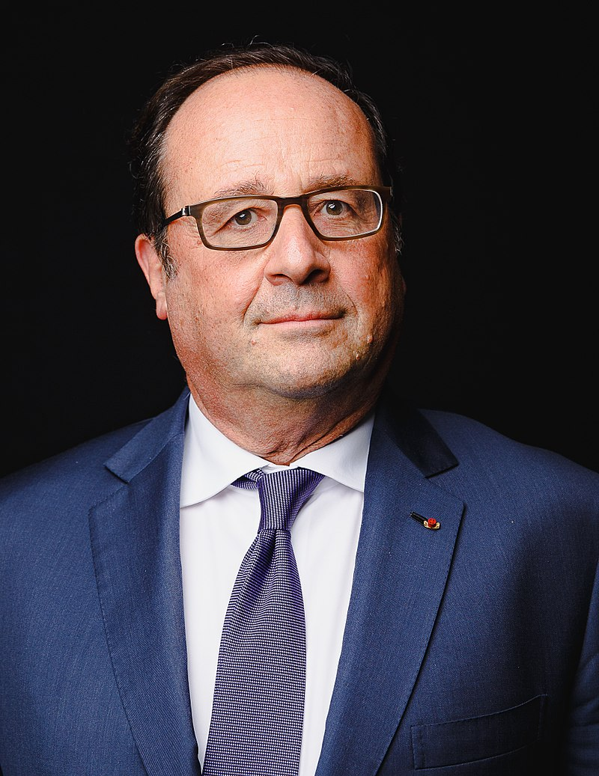
Francois Hollande (prezident Francie v letech 2012-2017)

Slide 3
Francois Hollande a zahraniční politika
V letech 1997-2008 působil ve funkci předsedy Socialistické strany, celkově měl jen malé zkušenosti se zahraniční politikou.
V předvolební kampani témata zahraniční politiky příliš neakcentoval a většinou se k nim vyjadřoval poměrně obecně.
Vyjádřil podporu udržení francouzského jaderného deterrentu a slíbil pokračovat v reformách ozbrojených sil. Slíbil zhodnocení nákladů a přínosu návratu do NATO a pokračující podporu evropské integraci.
Konkrétně pak slíbil stažení francouzských jednotek z Afghánistánu.
Svoji nezkušenost v zahraniční politice vyvážil nominací bývalého premiéra Laurenta Fabiuse do funkce ministra zahraničí. Vedle Fabiuse se k prezidentovým nejbližším spolupracovníkům v otázkách zahraniční politiky zařadil nový ministr obrany Jean Yves Le Drian.
V průběhu svého funkčního období Hollande vystupoval v zahraniční politice poměrně pragmaticky, s výjimkou Afghánistánu nelze hovořit o zásadnější diskontinuitě jeho politiky ve srovnání s N. Sarkozym.
Hollandova zahraniční politika ale musí postupně reagovat na nové mezinárodní krize (ruská anexe Krymu a konflikt na Ukrajině, bezpečnostní situace v Mali, Sýrii a Iráku) a rostoucí teroristickou hrozbu. To vede k určitému posunu oproti původně realizované politice.

Slide 4
Francouzsko-německé vztahy a Evropa v Hollandově éře
Francouzsko-německé vztahy byly v tomto období o něco méně vřelé než za Hollandova předchůdce Nicolase Sarkozyho.
Spory Francie s Německem v některých důležitých otázkách = například při řešení řecké dluhové krize. Podle některých analytiků sehrál Francois Hollande významnou roli při přesvědčování Řecka, aby přijalo podmínky třetího balíčku finanční pomoci v červenci 2015.
Francouzská pozice v rámci francouzsko-německého tandemu je ale oslabena v důsledku špatné ekonomické situace Francie. Hollande se rostoucí německý vliv snaží vyvážit spolupráci s Itálii, ovšem bez většího úspěchu.
Francie je také nucena naléhat na rozvolnění rozpočtových pravidel, která pro ni vyplývala z Paktu stability a růstu. Hollande se přitom ocitl ve střetu s předsedou Evropské komise José M. Barrosem, ale nakonec získal podporu ze strany Itálie a Německa.
Francie byla také zklamána neochotou Německa podílet se na vojenských operacích proti islamistickým skupinám a malým zájmem Německa o řešení situace v Libyi či v Mali.
Hollanda a německou kancléřku Angelu Merkelovou stmelily události roku 2015. Hollande Merkelovou podpořil při řešení uprchlické krize, když za hlavní příčinu označil situaci v Sýrii a podpořil nutnost brát v potaz humanitární situaci v této zemi a některých dalších státech při zohledňování nároku uprchlíků na azyl.
Výsledkem francouzsko-německých jednání v srpnu 2015 byla společná podpora návrhu Evropské komise na rozdělení uprchlíků mezi státy EU. Oba státníci v této souvislosti vyjádřili názor, že je nyní třeba „více Evropy“.

Slide 5
Bílá kniha z roku 2013 a francouzská bezpečnost
Po nástupu do funkce prezidenta Hollande naplnil slib nechat zhodnotit dopady návratu Francie do integrovaného velení NATO.
Zpráva (listopad 2012) skupiny, kterou vedl bývalý ministr zahraničí Hubert Védrine, zaujala oproti očekáváním kritiky poměrně umírněný postoj a setrvání v NATO označila za základ k úspěchu udržení francouzské a evropské bezpečnosti. Podle Védrinovy zprávy měla Francie zaujmout postoj ostražitého člena usilujícího o zvýšení svého vlivu na rozhodování v organizaci, aniž by zanedbávala národní kapacity a bezpečnost.
V roce 2013 byla publikována nová Bílá kniha o obraně a národní strategii.
Francie v ní potvrdila své závazky vůči NATO, bezpečnostní politice EU a pokračování v zesílené bezpečnostní spolupráci s Velkou Británií.
Dokument reagoval na nedávné francouzské vojenské operace v Libyi a v Mali = nově považuje za důležitý region z hlediska bezpečnosti subsaharskou Afriku (odlišnost oproti Bílé knize z roku 2008).
Předpokládá ale také další redukci ozbrojených sil (o 24 tisíc oproti původním plánům) a zmrazení výdajů na obranu na úrovni 1,5% HDP.
Po teroristických útocích v roce 2015 Francie Hollande přehodnocuje politiku rozpočtových škrtů v oblasti obrany = plán navýšit během čtyř let výdaje na obranu na 1,7% HDP.

Slide 6
Spojenecké vztahy Francie s USA a Velkou Británií v Hollandově éře
Hollande navázal na Sarkozyho v oblasti spolupráce s USA a využívá poklesu britské ochoty k nasazení ozbrojených sil v konfliktech mimo Evropu.
Během Hollandova prezidentství se Francie stala nejspolehlivějším evropským partnerem USA při vojenských operacích mimo Evropu.
USA na oplátku Francii poskytují podporu při jejích vojenských operacích (zpravodajská spolupráce, poskytnutí transportních a tankovacích kapacit). Symbolem této spolupráce se stalo nasazení letadlové lodi Charles de Gaulle v Perském zálivu v únoru 2015, kde vyplnila dočasnou absenci americké letadlové lodí Theodore Roosevelt (odvolaná kvůli opravám) při vojenských úderech proti Islámskému státu na území Iráku.
Pokračuje rozvoj úzké bezpečnostní spolupráce s Velkou Británií nastolené prostřednictvím dohod z Lancaster House (2010). Rozvíjí se spolupráce v jaderné oblasti, společný vývoj protilodních střel a další projekty.
Velká Británie také poskytla podporu francouzským vojenským operacím v Africe.
Současně ale obě země mají mezi sebou i rozpory (konflikt na Ukrajině či v Sýrii, obranná politika EU).

Slide 7
Francie, konflikt na Ukrajině a vztahy s Ruskem (2014-2015)
Francie má dva hlavní cíle:
1) Podpora demokratického vývoje na Ukrajině a zachování teritoriální integrity země;
2) Udržení co nejlepších vztahů s Ruskem (politických, bezpečnostních a ekonomických).
Francie se velmi brzy ostře ohradila proti zásahu Janukovyčova režimu proti demonstrantům na Ukrajině. Společně s Německem a Polskem vyjednala dohodu o ukončení demonstrací a uspořádání předčasných prezidentských voleb, která ale po útěku Janukovyče do Ruska padla.
Francie se snažila diplomaticky řešit hrozbu ruské intervence na Krymu a odmítla uznat legitimitu referenda na Krymu, které tento region připojilo k Rusku. Hollande požaduje respektování plné nezávislosti a teritoriální integrity Ukrajiny.
Francie podpořila sankce, které EU přijala proti Rusku 17. března 2014, nicméně prozatím odmítá zrušit plánovanou dodávku dvou vojenských plavidel třídy Mistral do Ruska. Postupně ale přerušila většinu vojenské spolupráce s Ruskem a podpořila i nové, tvrdší sankce proti Rusku v květnu 2014.
Po sestřelení nizozemského letadla nad Ukrajinou čelí Francie tlaku USA a VB, aby dodávku lodí zrušila. Hollandova administrativa tomuto tlaku odolává a dodávku prvního plavidla odložila teprve v září, po několika měsících bojů na Ukrajině. Definitivně pak smlouvu zrušila v srpnu 2015.
Francie v tomto období diplomaticky nadále aktivně usiluje o zastavení bojů a nastolení příměří a to zejména ve spolupráci s Německem.
Obě země začaly společně jednat s Ukrajinou a Ruskem 6. června 2014 (tzv. „normandský formát“) při oslavách dne D. Jednání těchto čtyř zemí vedla až k Druhé minské dohodě (Minsk II, únor 2015), která ukončila boje mezi jednotkami ukrajinské vlády a separatistickými silami podporovanými Ruskem.

Slide 8
Francouzská zahraniční politika v Africe v éře F. Hollanda
Hollande po zvolení slibuje rozchod d praktikami „Franceafrique“ a oproti svému předchůdci Sarkozymu konzistentnější politiku vůči zemím Afriky.
Snaha o rozvoj chřadnoucích ekonomických vztahů (podíl Francie na obchodu s Afrikou v uplynulých letech výrazně klesl), včetně většího zaměření na nejvýznamnější africké ekonomiky (Nigérie, Jižní Afrika, Angola). Í díky úsilí francouzské diplomacie získaly v tomto období francouzské firmy významné zakázky na dodávky vlaků a výstavu elektráren v Jižní Africe.
Už v roce 2013 se Hollande rozhodl vojensky intervenovat na území Mali (operace Serval).
Navzdory některým kritikům obviňujícím Francii z návratu k neokoloniálním praktikám hrály hlavní roli v prezidentově rozhodnutí bezpečnostní motivy (subsaharská Afrika jako „měkký podbřišek“ Afriky) a až na dalších místech byly jiné motivy (ochrana ekonomických zájmů v sousedním Nigeru či přítomnost africké diaspory na území Francie). Do operace namířené proti islamistickým skupinám na severu Mali Francie nasadila více než 4000 vojáků.
V prosinci 2013 Francie v rámci operace Sangaris vyslala přibližně 2000 vojáků do Středoafrické republiky po boku mise Africké unie (MISCA). Postupné stahování francouzských jednotek ze země Hollande oznámil v lednu 2016.
V srpnu 2014 Francie zahájila operaci Barkhane namířenou proti islamistickým skupinám v oblasti Sahelu. Do operace nasadila přibližně 5000 vojáků. Cílem operace bylo podpořit ozbrojené síly pěti tamních států (Burkina-Faso, Čad, Mali, Mauretánie a Niger)
Důležitým aspektem těchto vojenských operací byla rostoucí spolupráce Francie s jednotlivými africkými regionálními organizacemi. Francouzské jednotky byly nasazeny po boku jednotek afrických států. Francie také získala podporu ze strany některých evropských států.

Slide 9
Hollandova politika na Blízkém východě (1. část)
Pro Hollandovu administrativu byla Sýrie hlavním zdrojem nestability na Blízkém východě.
Brzy po svém zvolení nový prezident vyloučil nasazení francouzských jednotek v Libyi, avšak odmítl se stejně vyjádřit v případě Sýrie.
Hollandova administrativa dala najevo, že politické řešení konfliktu v Sýrii není s Bašárem Asadem v čele představitelné a společně s Velkou Británií se vyslovila pro zrušení embarga na vývoz zbraní povstalcům v Sýrii.
Po masivním chemickém útoku v Sýrii v srpnu 2013, ze kterého mezinárodní společenství podezřívalo Asadův režim, Hollande podpořil plánované letecké údery proti Sýrii, ale poté, co se USA a VB dohodly s Asadovým režimem na likvidaci jeho zásob chemických zbraní, se francouzský prezident ocitl v izolaci a nakonec se rozhodl, že Francie bez podpory spojenců sama útok na Sýrii nepodnikne.
V následujícím období sice Francie dodává zbraně Kurdům a protirežimním povstalcům v Sýrii a nadále trvá na odchodu Asadova režimu, ale přímo vojensky na území Sýrie nezasahuje.
V roce 2014 se Francie vojensky zapojila do útoku proti pozicím Islámského státu (operace Chammal), ale jen na území Iráku, nikoliv také Sýrie.
K přehodnocení francouzské politiky dochází v důsledku rostoucí síly Islámského státu a teroristických útoků na území Francie (Charlie Hebdo). Od září 2015 Francie rozšířila své letecké údery také na pozice Islámského státu na území Sýrie a nezastavily ji ani další mimořádně krvavé teroristické útoky v Paříži (listopad 2015 a v Nice (červenec 2016).
V roce 2016 Francie u Mosulu v Iráku nasadila v boji proti Islámskému státu také své pozemní jednotky.

Slide 10
Hollandova politika na Blízkém východě (2. část)
Nutnost boje proti Islámskému státu vedla Hollanda k zaujetí méně konfrontačního postoje vůči Asadovu režimu. Prezident nicméně v dubnu 2017 podpořil americké letecké útoky na cíle režimu, které nařídila Trumpova administrativa po dalším chemickém útoku v Sýrii.
Hollandova administrativa projevuje zájem o zklidnění situace v arabských státech na severu Afriky. Hollande uskutečnil tři státní návštěvy Alžírska, stejně jako státní návštěvu Maroka. S oběma zeměmi si Francie udržela dobré vztahy.
Postupně se podařilo obnovit dobré vztahy s Tuniskem, které od Francie obdrželo pomoc ve výši 1,1 miliardy dolarů. Obě země také v roce 2015 podepsaly dohodu o bezpečnostní spolupráci.
Pokud jde o Libyi, na tamní vzestup islamistických skupin Francie reagovala zvýšenou činností tajných služeb, nicméně francouzská diplomacie zůstala z hlediska aktivity ve stínu Velké Británie či Itálie.
V oblasti Perského zálivu Hollande oproti Sarkozymu preferoval Saudskou Arábii před Katarem. Francie podpořila saudské vojenské operace na území Jemenu a obě země spojil pokračující kritický postoj vůči jaderným ambicím Iránu. Díky Hollandově aktivitě Francie dokázala dále navýšit již tak značný export (38% celkového exportu svých zbraní v letech 2010-2014) svých vojenských technologií do regionu.
Hollande byl vůči Izraeli o něco méně vstřícný než Sarkozy, nicméně dokázal udržet dobré vztahy s židovským státem. Odmítl také jednostranné uznání Palestiny za samostatný stát.

